Slide 1
Огляд макроекономічних показників України в контексті та завданих збитків, страхування воєнних ризиків, залучення бізнесу до відбудови
Олександра Бетлій
17 жовтня 2023 р.

Slide 2
Війна призвела до суттєвих економічних втрат
Внески до реального ВВП, в.п.
Реальний ВВП скоротився на 29,1% у 2022 році
За даними Держстату реальний ВВП зріс на 19,5% дпр (до попереднього року) в ІІ кварталі
😢 Однак, реальний ВВП залишився за оцінкою на близько 23% нижче рівня 2021 року
У вересні за оцінкою ІЕД реальний ВВП зріс на 12% дпр
🌞 Хороша сонячна погода вересня сприяла високим темпам збору врожаю, тоді як минулого року навпаки постійні 💦 заважали збирати врожай
Джерело: оцінка ІЕД / МЕМУ №225, 2023

Slide 3
Інфляція стрімко зросла, але потім сповільнилась Міжнародні резерви високі
Споживча інфляція
Підвищення тарифів
Джерело: оцінка ІЕД / МЕМУ №225, 2023

Slide 4
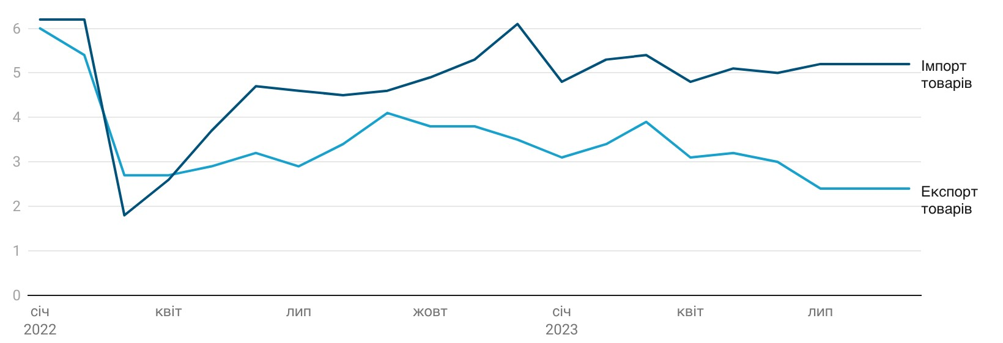
Імпорт товарів вже майже відновився, а експорт суттєво нижчий
Зовнішня торгівля України товарами, млрд дол. США
Джерело: оцінка ІЕД / МЕМУ №225, 2023

Slide 5
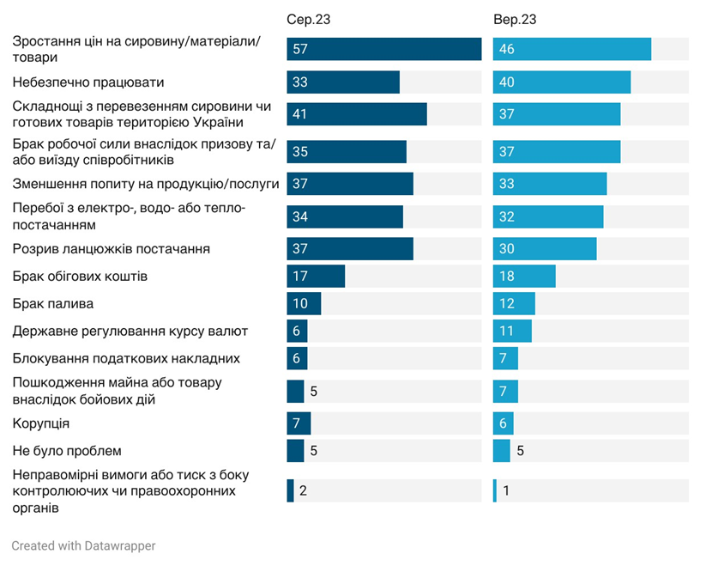
Бізнес стикнувся з новими викликами
Основні перешкоди розвитку бізнесу
Небезпека працювати – одна з найбільших переваг для роботи бізнесу після 24 лютого 2022 року – потреба в страхуванні воєнних ризиків
З жовтня 2022 по березень 2023 року – важливою перешкодою було відключення електроенергії – треба інвестиції в стійкість
Логістика – ще одна нова перешкода під час повномасштабної війни - потрібні інвестиції
Заблоковані морські порти
Черги на залізниці та авто на західному кордоні
Останнім часом критичніть робочої сили зросла – інтеграція в робочу сили
Джерело: Нове щомісячне опитування підприємств, ІЕД, #17, (08/2023)

Slide 6
Кількість населення скоротилась
Нас стало менше – за різними оцінками близько 6 млн осіб виїхало з країни (передусім жінки та діти) – ризик для відбудови
Кількість внутрішньо переміщених осіб (ВПО) – понад 4 млн осіб – зміна кількості та структури населення за регіонами
Держстат не оприлюднює зараз дані щодо населення
За оцінкою Світового банку рівень бідності зріс до 25% населення на початок 2023 року
Важливо фінансувати надалі зарплати та соціальні виплати
Соціальні виплати та зарплати сьогодні фінансують за рахунок міжнародної допомоги
Внутрішні джерела – податкові та неподаткові надходження + внутрішні запозичення – ледве покривають видатки на оборону та безпеку

Slide 7
Міжнародна допомога надважлива для стійкості України

Slide 8
Бюджетна ситуація складна і у 2024 році
Доходи та видатки державного бюджету

Slide 9
Поки що міжнародне фінансування не гарантоване
Потреба в міжнародному фінансуванні – 42 млрд дол. США
МВФ: є програма, надане фінансування близьке до виплат перед Фондом. Щоб отримати фінансування потрібно виконати домашнє завдання:
Програма визначає структурні маяки (реформи) та індикатори, які Україна має виконати для отримання позики
Маяки спрямовані збільшити фіскальну стійкість та сприяти макроекономічному відновленню
Наявність програми МВФ – сигнал для інших, що реформи тривають
США: у 2023 році надавали гранти (важливо, оскільки не треба віддавати), але поки що не проголосували за подальше фінансування – чекаємо, але високий ризик
ЄС: Єврокомісія ініціювала Ukraine Facility – чотирирічна програма на суму 50 млрд євро:
39 млрд євро (якщо без змін) – бюджетна підтримка – для стійкості та фінансування нагальних поточних видатків
8 млрд євро буде надано для інвестиційних гарантій
Решта – субсидія на покриття відсоткової ставки та МТД

Slide 10
Отже: більше допомоги, особливо грантів
Українська економіка стійка, але дуже крихка
Україна далі в активній війні – низька спроможність нарощувати внутрішні джерела фінансування бюджету
Тому, Україні дуже потрібна міжнародна підтримка – потреба щонайменше у сумі 42 млрд дол. США на 2024 рік. При цьому бажано:
Допомога в формі грантів (формат США)
Якщо гранти не можливі, то пільгові позики: якомога довші терміни під якомога нижчу ставку (формат ЄС у 2022-2023 роках)
Від ЄС варто адвокатувати врахування високого фіскального розриву на надання більшого фінансування в межах Ukraine facility на почату програми
42 млрд дол. США – це про фінансування економічної стійкості – про виплату нагальних поточних видатків, як-то зарплат та соціальних виплат
Для фінансування витрат на відновлення та відбудову – треба більша підтримка

Slide 11
Що з фінансуванням відбудови?
Відбудова вже триває: нагальна та планова, за рахунок різних джерел, різними людьми та установами
У 2023 році основним джерелом фінансування відновлення та відбудови є Фонд ліквідації наслідків збройної агресії – фінансувався за рахунок конфіскації російських активів + 50% прибутку НБУ (відповідно 26 млрд грн + 36 млрд грн)
2024 рік – Фонд ліквідації = залишки + конфіскація активів – важлива робота АРМА та інших органів (було в лекції вчора)
Важливо, що навіть за обмеженого фінансування є фінансування за рахунок міжнародних фінансових організацій та двосторонніх партнерів – відповідні кошти частково відображені в проєкті бюджету на 2024 рік

Slide 12
Чому допомагати Україні?
Важливо: Україна сьогодні продовжує шлях реформ, щоб збільшити свою стійкістьФінансова допомога сьогодні – це про стійкість та стабільність економіки України
Стабільніший економічний партнер, який отримує базу для зростання – це передбачуваний розвинутий новий член ЄС
В іншому разі, на жаль:
Подальше підвищення бідності призведе до ще більшого перетоку населення в ЄС
Також може зрости соціальна напруга, що під час великої війни є шкідливим для розвитку України, а також створює ризики для країн- сусідів

Slide 13
Страхування воєнних ризиків
Вже у 2024 році великі ризики щодо отримання зовнішнього офіційного фінансування, а надалі дедалі більші
Без прямих іноземних інвестицій розвитку в Україні не буде (для цього треба судова реформа та реформа правоохоронних органів зокрема – вчора була лекція)
Водночас під час війни високі ризики для роботи, а тому потреба у страхуванні воєнних ризиків
Мінекономіки приділяє цього багато уваги
Вже є кілька партнерів (найбільша MIGA), які надають страхування воєнних ризиків, але поки що лише іноземним компаніям
ТОМУ
Важливий меседж: страхування воєнних ризиків надважливо. Але треба його надавати не лише іноземним компаніям, але й українським. Для початку принаймні спільним підприємствам, філіям та дочірнім підприємствам іноземних компаній

Slide 14
Бізнесу також потрібні подальші програми підтримки
Однією з перешкод розвитку бізнесу є брак фінансування
Програма доступних кредитів «5-7-9» відіграла важливу роль в перший рік повномасштабної війни
Також уряд запровадив ряд інших стимулюючих програм, зокрема з компенсації частини видатків на оплату праці ВПО
При цьому, сьогодні немає жодних програм для компенсації пошкодженого майна бізнесу
ТОМУ
Бізнесу потрібні подальші невеликі гранти для розвитку бізнесу, інвестицій

Slide 15
Чому іншому бізнесу приходити в Україну?
Сьогодні фактично Україна представляє в Європі лотерею з виграв/виграв результатом
Україна – країна з освіченою робочою силою та багатими мінеральними ресурсами
Вже є багато американських та європейських компаній, що успішно працюють в Україні
Компанії, які зайдуть зараз, зможуть зайняти свою нішу
Уряд взяв на себе зобов’язання здійснити важливі реформи для поліпшення бізнес середовища
Сприятливе бізнес-середовище – серед однієї зі сфер реформ в Плані України, який зараз уряд розробляє під отримання коштів від Ukraine Facility
План України міститиме ряд реформ, важливих для бізнесу
План України також представить бачення щодо розвитку перспективних секторів економіки

Slide 16
Довіра важлива як ніколи
Довіра – ключ до процвітання!
Саме тому важливо вчасно та в повному обсязі виконувати домашнє завдання за умовами програми МВФ
Виконання домашнього завдання – спільна робота
Громадськість може не лише моніторити та контролювати, але й пропонувати рішення, розробляти законодавство, підвищувати спроможність органів влади

Slide 17
Проєкт «Контроль витрат на відновлення»
Виконують: Центр економічної стратегії, Інститут економічних досліджень та політичних консультацій, Технології прогресу
Коли: червень 2023 року до листопада 2025 року
Big Recovery Portal: Cтворимо платформу Big Recovery Portal, яка буде використовувати дані з Dream та інші відкриті дані, аби:
моніторити витрати за проєктами відновлення
аналізувати пріоритетність та доцільність проєктів, їх ризики і можливі вади
залучати активних громадян і громадські організації до моніторингу через механізм зворотнього звʼязку.
Аналізуємо досвід відбудови, здійснюємо огляду у сфері відбудови, моніторинг: Щомісячний моніторинг відбудови
Будемо надавати Субгранти для регіональних ГО на проведення моніторингу відбудови та закупівель

Slide 18
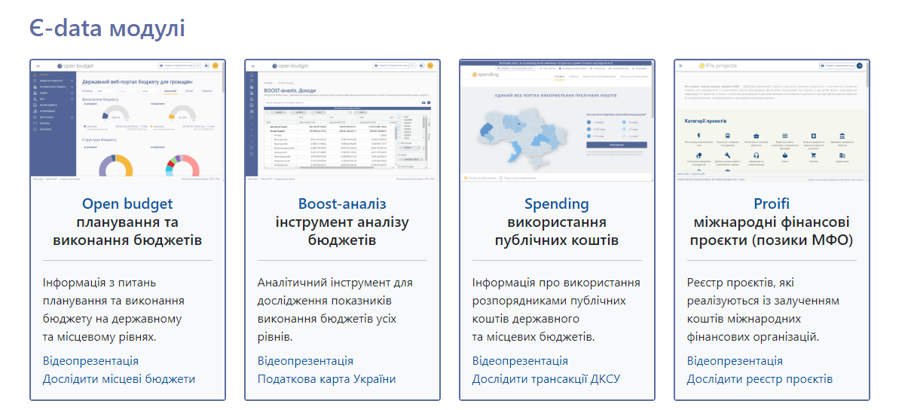
І насамкінець: важливі джерела даних про публічні фінанси
Джерело: https://edata.gov.ua/

Slide 19
Дякую за увагу!
Телеграм канали ІЕД про економіку:
Економіка України - https://t.me/ukreconomic
Світова економіка - https://t.me/world_w_ukr
Від санкцій до репарацій / росія - https://t.me/sanctions_a_enemy

